Slide 1
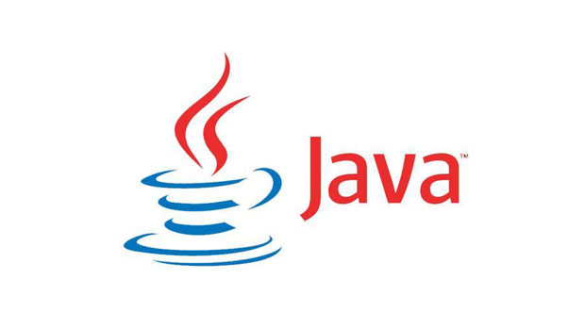
CHAP 01
JAVA의 세계에 오신 것을 환영합니다.

Slide 2
차례
자바를 내 컴퓨터로 초대하기
Java 설치
환경변수 설정
나의 첫 자바 프로그램
텍스트 편집기로 간단한 프로그램 만들기
Java란?
컴파일러와 인터프리터
IDE : Eclipse
주석과 그 역할
라인 주석, 블록 주석, Java Doc

Slide 3
1. 자바를 내 컴퓨터로 초대하기
Java 설치
환경변수 설정

Slide 4
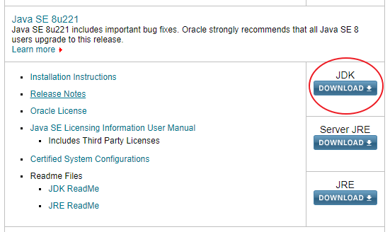
- JAVA 설치 JDK 설치
https://www.oracle.com/technetwork/java/javase/downloads/index.html

Slide 5
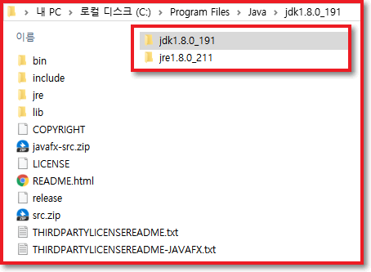
- 환경변수 설정 왜 설정하는가?
원래 어떤 프로그램을 실행하고 싶으면 그 실행프로그램이 있는 위치까지 가서 실행을 해야 된다.
그러나 만일 시스템의 환경변수에 특정 경로를 저장해 놓으면 컴퓨터의 어떤 경로에 위치하고 있든지
실행할 수 있다.
먼저 Java JDK 위치를 기억하고 있자.

Slide 6
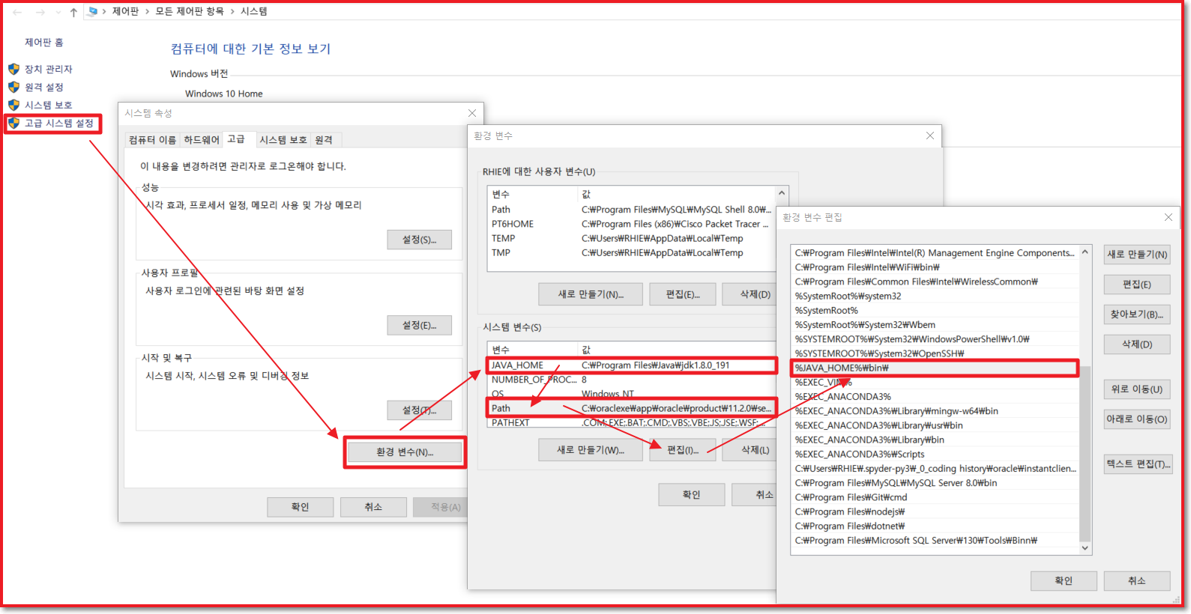
- 환경변수 설정
[고급 시스템 설정] → [환경 변수] → jdk폴더위치를 JAVA_HOME으로 저장 → Path에 %JAVA_HOME%\bin\ 저장
1
4
5
2
3

Slide 7
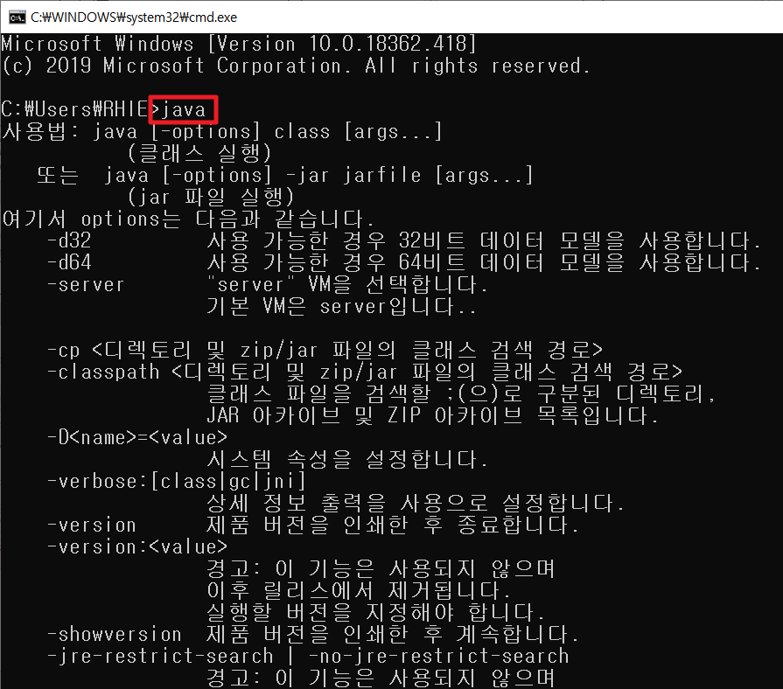
- 환경변수 설정 확인하기
[실행] → cmd
“java”입력 후 오른쪽 그림과 같이
뜬다면 환경 변수 설정이 완료된 것이다.

Slide 8
2. 나의 첫 자바 프로그램
텍스트 편집기로 간단한 프로그램 만들기
Java란?
컴파일러와 인터프리터
IDE : Eclipse

Slide 9

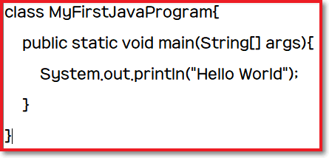
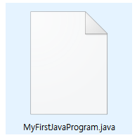
- 텍스트 편집기로 간단한 프로그램 만들기
1. 우선 텍스트 편집 파일 하나를 생성한다.
2. 아래와 같이 입력한 후 저장하고 닫는다.
3. “MyFirstJavaProgram”이름으로 저장하고
확장명을 .java로 한다.

Slide 10
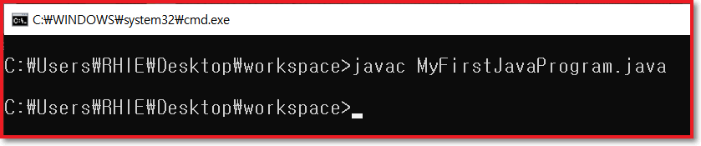
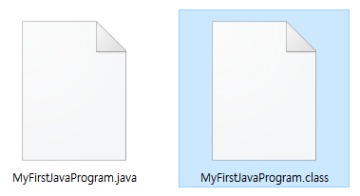
- 텍스트 편집기로 간단한 프로그램 만들기
4. 해당 파일이 있는 위치까지 이동한 후 “javac MyFirstJavaProgram.java”를 입력한다.
5. MyFirstJavaProgram.class라는 파일이 생겼는지 확인한다.

Slide 11
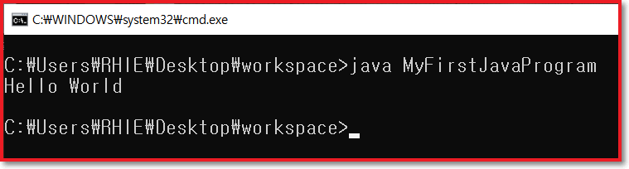
- 텍스트 편집기로 간단한 프로그램 만들기
6. “java MyFirstJavaProgram”을 입력해서 잘 실행되는지 확인한다.

Slide 12
- Java란? JAVA 역사
● 1991년 Sun Microsystems에 소속된 제임스 고슬링(James Gosling)을 비롯한 일부 연구진들이
Green Project라는 이름으로 각 하드웨어에 종속 받지 않고 이식성이 높은 언어를 만들려는 목적으로
오크(Oak)라는 새로운 언어를 개발. 즉, 원래 가전제품에 탑재할 수 있는 프로그램 개발을 목적으로 둠
● 웹(WWW)문화가 급속도로 발전, 이식성 문제 발생, 호환성 이식성 높은 언어로 재조명, JAVA로 개명됨,
현재 많은 기업에서 분산 컴퓨팅 시스템과 웹 서비스에 이르기까지 폭넓게 사용
● 자바의 모든 기술력과 새로운 기술력 그리고 커뮤니티 등을 단계적으로 지원하는 공식사이트 : http://www.oracle.com

Slide 13
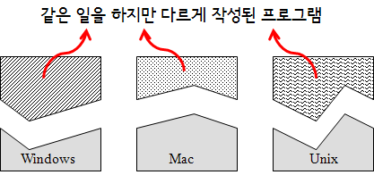
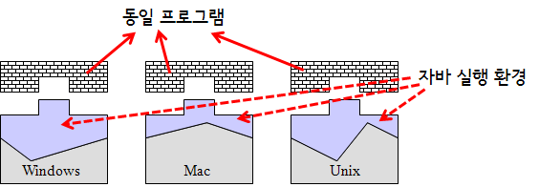
- Java란? JAVA 특징
● Java Virtual Machine(JVM)
“Write Once Run Anywhere!” 이라는 철학을 실현
JVM 덕분에 하드웨어 기반 플랫폼에 독립적
● C/C++은 메모리를 직접 관리해 주어야 하지만
자바는 Garbage Collector(GC)로 메모리를 자동 정리
● 객체 지향 언어
● 자바는 대소문자를 구분
● 자바 class의 이름과 파일명은 똑같아야 한다.
플랫폼 종속적
플랫폼 독립적

Slide 14
- Java란? JDK, JRE, API, JVM의 개념
JDK
JRE
JVM
Java Virtual Machine
코어
API
JVM
API
Application Programming Interface
기능의 집합
JRE
Java Runtime Environment
프로그램
사용자
JDK
Java Development Kit
개발자

Slide 15
- Java란? Java SE, Java EE의 개념
Java SE
표준 플랫폼
Java SE (Standard Edition)
: 자바 표준 에디션은 가장 기본이 되는 에디션이자 자바 프로그래밍 언어의 핵심 기능을 제공한다.
Java EE (Enterprise Edition)
: Java SE 플랫폼을 기반으로 그 위에 탑재되며 웹프로그래밍에서 가장 많이 사용되는 JSP, Servlet, JDBC 외에도 JNDI, JPA 같은 많은 기술들이 포함되어 있다.
Java EE
원래 명칭은 J2EE였으나 5.0이후
JAVA EE로 개칭, 서버측 개발 플랫폼
J2EE → Java EE
Java SE

Slide 16
- 컴파일러와 인터프리터 컴파일러
개발자가 코딩하는 언어는 사람이 알아 볼 수 있지만 컴퓨터는 0과 1밖에 모르기때문에 컴퓨터가 해석할 수 있도록 0과 1로 이루어진 이진(binary) 파일을 만들어야 하는데, 이 때 컴파일러(Compiler)가 이 작업을 한다. 대표적인 언어로는 C, C++ 등이 있다.
한 번 기계어로 컴파일된 이진 파일을 실행만 하면 되기 때문에 실행 시 속도가 빠르다는 장점이 있지만, 코드 수정 시 다시 컴파일해야 한다는 단점이 있다.
주로 메모리가 적고 퍼포먼스가 중요한 Embedded System에 많이 쓰인다.
Compiled Language
Source Code
(C or C++)
Compiler
(소스 번역기)
Binary 파일
(기계어)
OS
실행
Compile

Slide 17
- 컴파일러와 인터프리터 인터프리터
앞서 말한 컴파일 언어는 코드 한 줄만 수정하더라도 전체를 컴파일해야 했다. 그러나 인터프리트 언어는 실행 시마다 소스 코드를 한 줄씩 기계어로 번역하는 방식이기 때문에 소스 코드가 수정되어도 바로 실행할 수 있다. 즉, 인터프리터는 코드를 한 줄씩 읽어 내려가며 실행하는 프로그램이다.
이 때문에 속도는 컴파일 언어보단 느리다.
Interpreted
Langauge
Source Code
(Python)
OS
Interpreter
(소스 번역기)
실행
Interpret

Slide 18
- 컴파일러와 인터프리터 컴파일러와 인터프리터 구분
우선 컴파일러와 인터프리터 둘 다 컴퓨터가 알아들을 수 있는 언어로 번역한다는 점은 똑같다.
쉽게 구분하는 방법은 컴파일러를 번역가라고 생각하고 인터프리터를 통역가이라고 생각하자.
예를 들어 영어로 만들어진 책을 모두 한글로 번역하기까지는 시간이 많이 걸린다. 그러나 번역 작업이 완료되면 그때부터 빠른 속도로 한글로 번역된 같은 책을 배부할 수 있다.
영어를 쓰는 사람과 한글을 쓰는 사람 사이에 통역을 해주면 그때그때 바로 해석이 가능하지만 같은 말을 써도 계속 실시간으로 통역해줘야 한다.
KO
EN
KO
EN

Slide 19
- 컴파일러와 인터프리터 Java는 컴파일 언어다? vs 인터프리터 언어다?
자바가 어떻게 하드웨어 플랫폼에 독립적인지 알려면, 먼저 자바가 어떻게 실행되는지 알아야 한다.
우리는 프로그래밍을 해서 *.java라는 소스 코드를 만든다. 그리고 javac라는 프로그램이 이를 JVM이 해석할 수 있는 바이트 코드(Byte Code)로 만드는데 이 파일은 *.class의 형식으로 되어 있다.
실행 시 java라는 프로그램이 실행되면서 JVM이 class파일을 인터프리트해서 실행시킨다.
즉, 어떤 하드웨어 플랫폼을 가지고 있든지 JVM만 깔려 있다면 하나의 코드로 모두 실행할 수 있다는 것.
이와 비슷한 것은 C#의 CLR이 있다. 그럼 자바는 무슨 언어일까? 정답은 없는 것 같다. 하이브리드 언어인가? ^^;;
JVM
javac.exe
.java
(Source Code)
.class
(Byte Code)
OS
Compile
Interpret
java.exe

Slide 20
- IDE : Eclipse IDE란?
앞서 텍스트 편집기로 간단한 프로그램을 만들었는데, 여간 불편한 점이 한 두가지가 아니다. 우선 코드의 문법이 틀렸는지 맞았는지 확인하기 어렵고 개발 속도가 굉장히 느렸다. 만일 요즘과 같이 수많은 기능들이 필요한 거대한 소프트웨어를 계속 이렇게 개발하게 된다면 개발 기간은 상상 이상으로 길어질 것이다.
통합 개발 환경(Integrated Development Environment, IDE)은 코드 편집, 파일 관리, 실행 기능, 디버깅, 터미널, 각종 플러그인과 언어팩 등을 지원해 개발 속도를 단축시켜주고 편리성을 향상시켜준다.
보통 IDE를 선택할 때는 개발 목적에 맞게 선택한다.
C언어 → Visual Studio, Android → Android Studio, IOS → Xcode 등…
Java는 보통 IBM의 Eclipse, JetBrains의 Intellij, Oracle의 NetBeans을 사용하지만 여기선 Eclipse를 쓴다. Eclipse는 무료에다가 가볍고 입문용으로 추천이 많이 되는 IDE이다. 만일 다른 IDE를 쓰고 싶다면 유료지만 다양한 기능을 가지고 있고 강력한 Intellij를 추천한다.

Slide 21
- IDE : Eclipse 이클립스 설치
https://www.eclipse.org 에 들어가서 “Eclipse IDE for Enterprise Java Developers”를 다운로드한다.

Slide 22
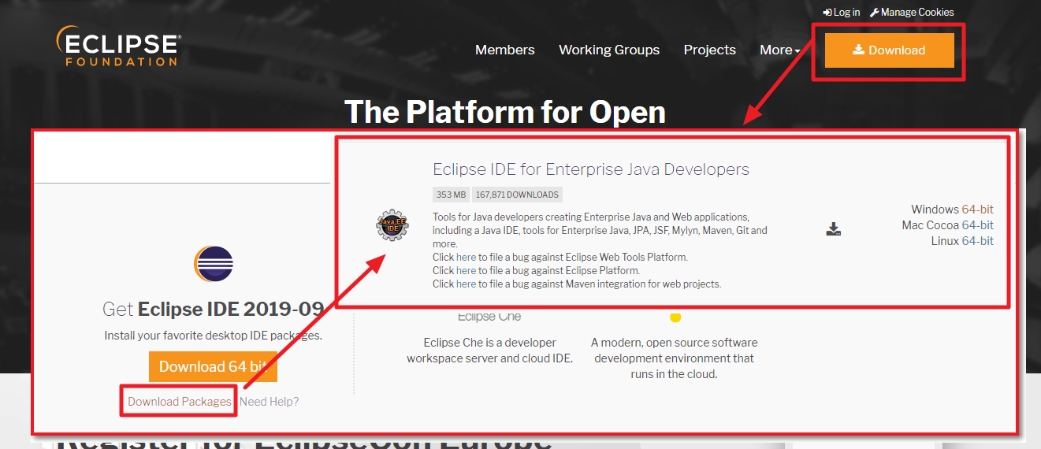
1
3
2

Slide 23
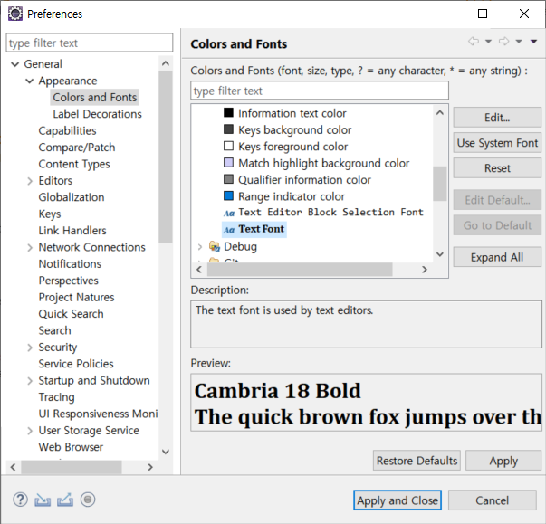
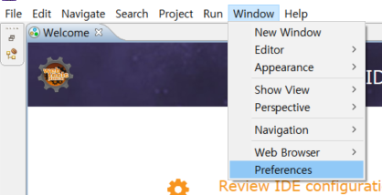
- IDE : Eclipse 기본 설정 (1/8)
[Window] → [Preferences]
General > Appearance >
Colors and Fonts
취향에 맞는 글꼴과 크기 선택

Slide 24
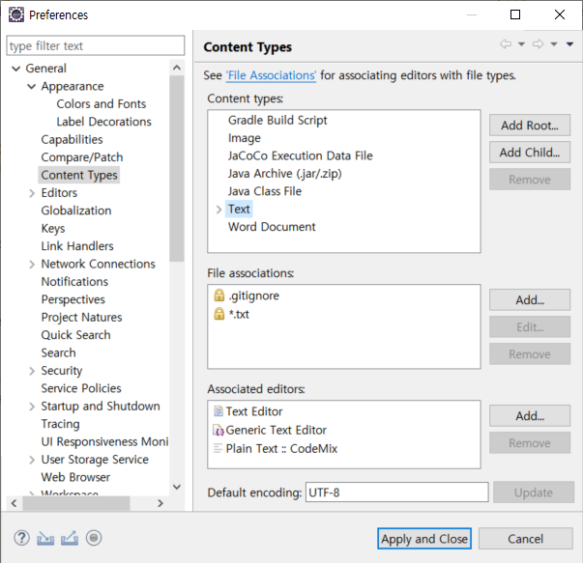
- IDE : Eclipse 기본 설정 (2/8)
General > Content Types
> Text
Default encoding : UTF-8

Slide 25
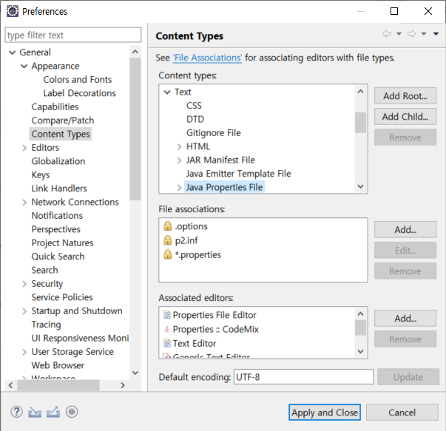
- IDE : Eclipse 기본 설정 (3/8)
General > Content Types
> Text > Java Properties File
Default encoding : UTF-8

Slide 26
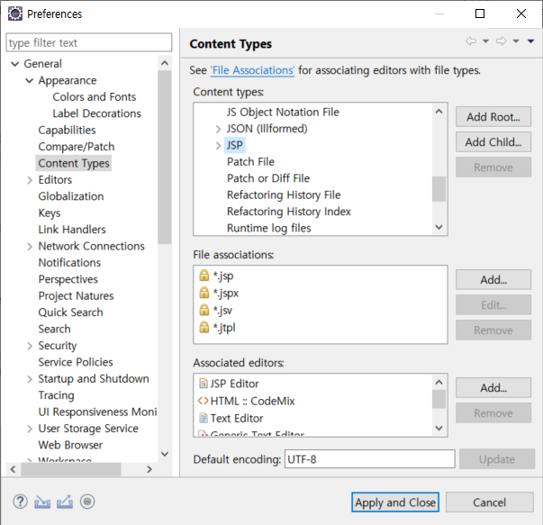
- IDE : Eclipse 기본 설정 (4/8)
General > Content Types
> Text > JSP
Default encoding : UTF-8

Slide 27
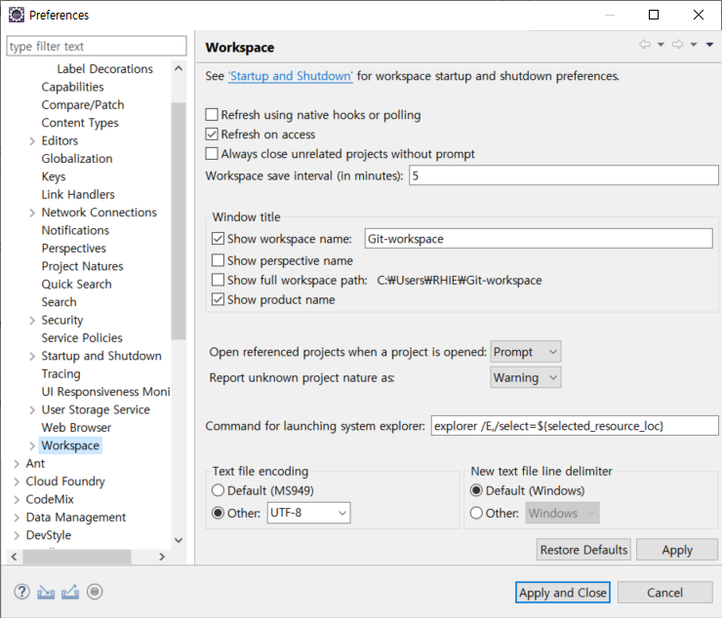
- IDE : Eclipse 기본 설정 (5/8)
General > Workspace
Text file encoding : UTF-8

Slide 28
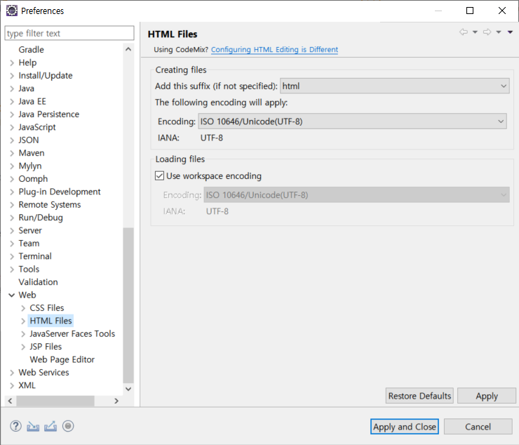
- IDE : Eclipse 기본 설정 (6/8)
Web > HTML Files
Encoding : UTF-8

Slide 29
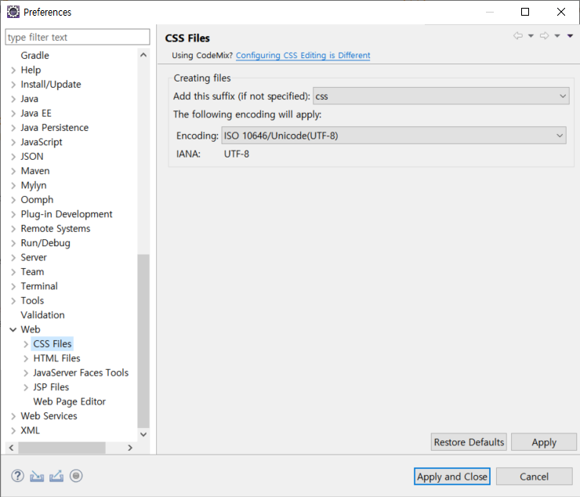
- IDE : Eclipse 기본 설정 (7/8)
Web > CSS Files
Encoding : UTF-8

Slide 30
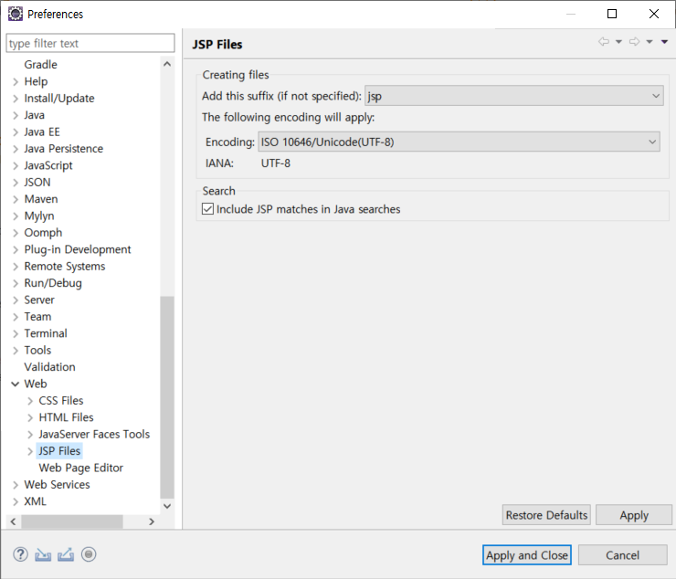
- IDE : Eclipse 기본 설정 (8/8)
Web > JSP Files
Encoding : UTF-8

Slide 31
3. 주석과 그 역할
라인 주석, 블록 주석, Java Doc

Slide 32
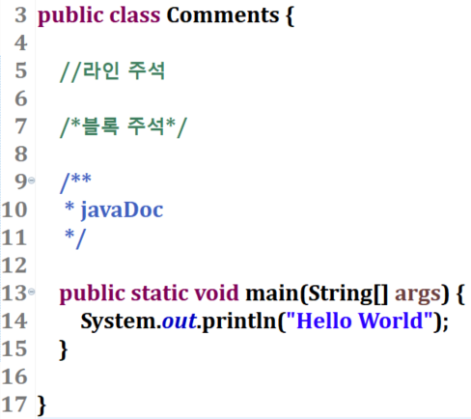
- 라인 주석, 블록 주석, Java Doc
주석으로 처리된 부분은 실행되지 않는다.
코드에 대한 설명을 기술할 때 많이 사용한다.
“//” : 라인 한 줄만 주석
“/* */” : 여러 라인 주석
“/** */” : API 문서 제작

Slide 33
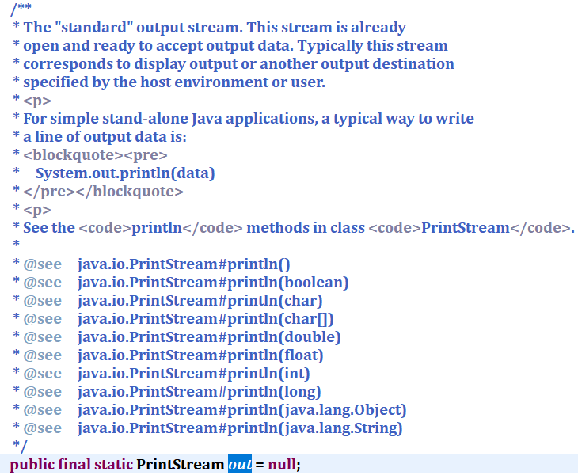
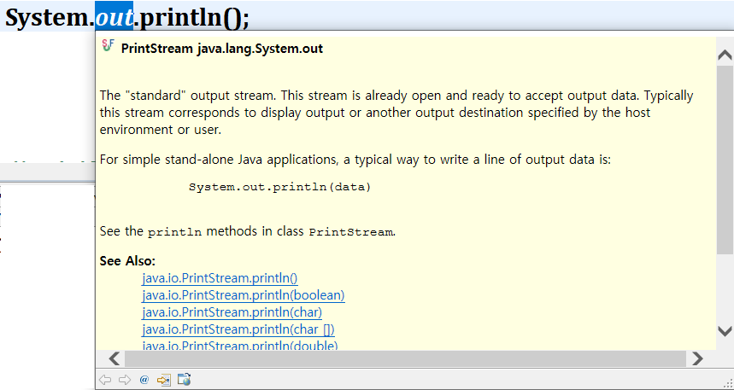
- 라인 주석, 블록 주석, Java Doc
Java Doc

Slide 34
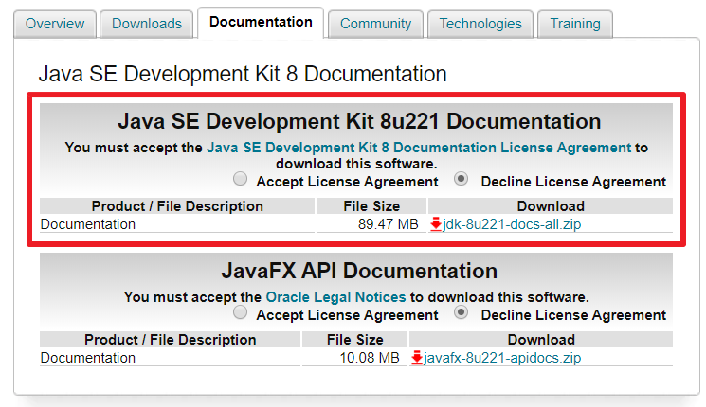
- 라인 주석, 블록 주석, Java Doc Java API Doc 다운받기
https://www.oracle.com/technetwork/java/javase/documentation/jdk8-doc-downloads-2133158.html

